Slide 1
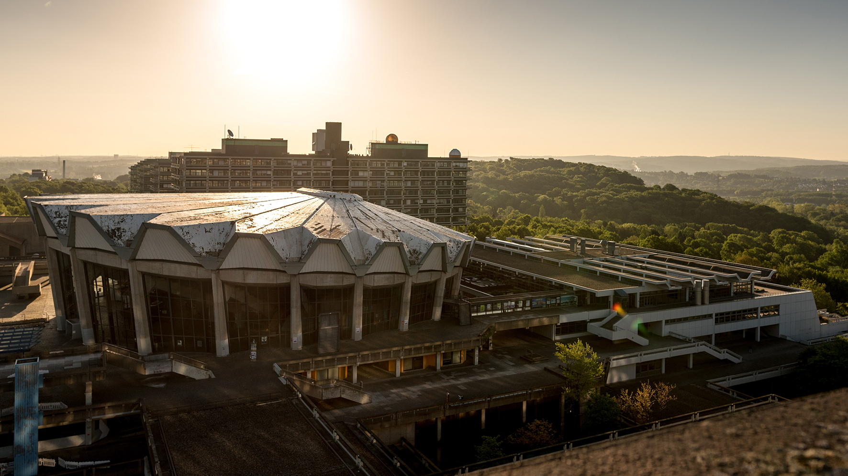
Tutorium zur VL. Sitzung (8), (9) und (Beginn von 10)
FAKULTÄT FÜR SOZIALWISSENSCHAFT
Sozialstruktur und sozialer Wandel

Slide 2
Sozialer Wandel (Kapitel 8)

Slide 3
Sozialer Wandel:
DEF =
„(1) Bezeichnung für die regelhafte, nicht notwendig kausale, zeitliche Abfolge von sozialen Handlungen, die von routinemäßigen Tätigkeitsfolgen verschieden sind.
(2) Allgemeine Bezeichnung für die in einem Zeitabschnitt erfolgten Veränderungen in einer Sozialstruktur.“ Fuchs-Heinritz et al. (2007)
Zu merken:
DEF = „Kann als die prozessuale Veränderung der Sozialstruktur einer Gesellschaft in ihren grundlegenden Institutionen, Kulturmustern, zugehörigen sozialen Handlungen und Bewusstseinsinhalten verstanden werden“ Zapf (2018)
Zu merken:
Zusammenhang zur Sozialstruktur
Bedeutung zeitlicher Ordnung
(relativ) stabile Regelmäßigkeiten
des sozialen Lebens
(schwierige) Veränderungen der gesell. Ordnung

Slide 4
Sozialer Wandel: Ebenen
Fünf Ebenen nach Zapf (2018)
Ebene des Individuums im sozialen Handeln (Mikro)
Intermediäre Ebene der Gruppen und Organisationen (Meso)
Makroebene der Gesamtgesellschaft (Makro)
Einstellungsebenen (Wertewandel)
Zivilisationsebene (über Nationalgesellschaft hinaus- Blick auf Weltgesellschaft)
→ Können Gesellschaft aus verschiedensten Ebene betrachten

Slide 5
Sozialer Wandel: Dimensionen
Vier Dimensionen nach Zapf (2018)
Dimension | Messung | Beispiel
Tempo | Zeitlichkeit und Geschwindigkeit von sozialem Wandels: Messbar durch: chronologische Zeiteinheiten
Tiefgang | Wie tief ist Wandel? Nur Teilbereiche betroffen oder grundlegender gesell. Wandel Messbar durch: Quantität betroffener Einheiten
Richtung | Messbar durch: typische Verlaufsmuster wie linear, zyklische Schwankungen, exponential, Stadien-Modelle etc.
Steuerbarkeit | Messbar durch: Geplanter oder ungeplanter Wandel und Nebenfolgen
z.B. (unerwartet) schneller Wandel durch Corona Pandemie
z.B. Bildungsexpansion in 1960er beeinflusste gesamte Gesellschaft → „Wissensgesellschaft“
z.B. Einteilung der Gesellschaft in drei Stadien: 1) Frühmoderne
2) Hochmoderne 3) Spätmoderne
z.B. Kontaktbeschränkungen durch Corona → gewandeltes (ungeplantes) Verständnis von Homeoffice Arbeit

Slide 6


Sozialer Wandel: Begriffsfindung
Warum den Begriff?
→ zu wertend & normativ
→ zeigt eine vermeintlich (zu starke) angegebene Richtung
→ beschreibt signifikante Veränderungen relevanter . Elemente eines Sozialsystems bzw. Sozialstruktur
Fortschritt
Evolutions- Entwicklungsbegriff
Sozialer Wandel

Slide 7
Theoretische und methodologisch-empirische Probleme
Schwierigkeiten bei der Erforschung Jäger & Weinzierl (2007)
1) Veränderungen überhaupt als solche identifizieren können
Dazu müssen stabile Zustände in der Vergangenheit festgemacht werden
„Bestimmung der Gegenwart durch Deutung der Vergangenheit“
2) An stattgefundenen Ereignissen lassen sich nicht unmittelbar Folgen ablesen
Z.B. Erfindung Anti-Baby Pille unklar, dass Folge starker Geburtenrückgang ist
3) Sozialer Wandel nicht aufhaltbar und planbar
4) Sozialer Wandel eher ziellos ausgerichtet und kaum gestaltbar

Slide 8
Modernisierung (Kapitel 9)

Slide 9
Modernisierungsbegriff:
Entstammt 19 Jhd. westliche Gesellschaft
= multidimensionale, ambivalenter Entwicklungsprozesse in dem sich vielseitige Veränderungen ko-evolutiv vollziehen
Veränderungen auf Langfristigkeit ausgelegt
Eurozentristisches Denken (Westeuropa)
Zwei Idealtypen zur Abgrenzung: 1) Tradition 2) Moderne
Modernisierung:
Individualisierung
Massenproduktion
Bedeutungsverlust Religion
Urbanisierung
Demokratisierung
Bildungsentwicklung etc.

Slide 10
Soziologische Klassiker der Modernisierungsanalyse
Recherchearbeit
1) Karl Marx
2) Ferdinand Tönnies
3) Emile Durkheim
4) Georg Simmel
5) Max Weber
Lektion 9 Folie 7
Lektion 9 Folie 10
Vorstellung von Modernisierung

Slide 11
Soziologische Klassiker der Modernisierungsanalyse:
Vorstellung zur Modernisierung
Karl Marx | Ferdinand Tönnies | Emile Durkheim | Georg Simmel | Max Weber
= Radikale Neugestaltung der sozialen Verhältnisse
Trennung von Kopf und Handarbeit
(Besitzende vs. Nichtbesitzende)
Revolution als Ziel
= Schwächung/ Verlust traditioneller Zusammengehörigkeit
Zunehmende gesellschaftliche Differenzierung
Mehr Freiheitsgewinn des Individuums
Aber kaum noch wesentliche Bindungen

Slide 12
Soziologische Klassiker der Modernisierungsanalyse:
Musterlösung
Vorstellung zur Modernisierung
Karl Marx | Ferdinand Tönnies | Emile Durkheim | Georg Simmel | Max Weber
= Radikale Neugestaltung der sozialen Verhältnisse Trennung von Kopf und Handarbeit (Besitzende vs. Nichtbesitzende) Revolution als Ziel | = Entwicklung von einem Gesellschafts-Typ Von Beziehungen mit gemeinschaftlichen Charakter zu rational, sachbezogenem Handeln | = Übergang von zwei sehr konträrer Typen des Zusammenlebens Von „mechanischer Solidarität“ (= geringe Arbeitsteilung) Zu „organische Solidarität“ (= zunehmende Arbeitsteilung & damit wachsende Abhängigkeit) | = Schwächung/ Verlust traditioneller Zusammengehörigkeit Zunehmende gesellschaftliche Differenzierung Mehr Freiheitsgewinn des Individuums Aber kaum noch wesentliche Bindungen | = Zunehmende kognitive Beherrschung der Wirklichkeit durch Rationalisierung („Entzauberung“= Magie, Religion) Zunehmende Abstimmung der Mittel auf ihre Zwecke Pessimistischer Blick: Kritik an Bürokratie

Slide 13
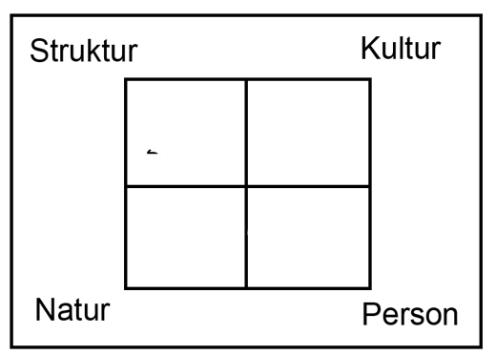
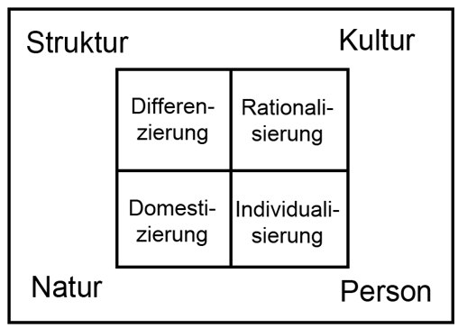

Vier Perspektiven der Veränderung
van der Loo & van Reijen (1997)
„Modernisierung = „Komplex“ miteinander zusammenhängender 1) struktureller, 2) kultureller, 3) psychischer und 4) physischer Veränderungen“
Eng verbundene Perspektiven
→ Modernisierung gegliedert in:

Slide 14
Vier Perspektiven der Veränderung
1) Struktur = Differenzierungsprozesse
Entstehung neuer Einheiten durch Aufspaltungen des ursprünglich Ganzen z.B. wachsende Arbeitsteilung
2) Kultur= Rationalisierung
Zunehmende Systematisierung mit dem Ziel das Leben vorhersehbarer und beherrschbarer zu machen z.B. steigende Bürokratie
3) Person= Individualisierung
Prozess der Freisetzung des Menschen aus gesell. Traditionen
4) Natur= Domestizierung
Zunehmende Beherrschung der Natur und gleichzeitige Abhängigkeit von technischen Umwelten
z.B. Kirchenjugend
z.B. künstlich gebaute Badeseen

Slide 15
Modernisierung: I: Differenzierung II: Individualisierung III: Domestizierung IIII: Rationalisierung

Slide 16
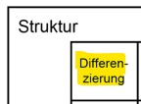
1) Differenzierung
Differenzierung=
Individuen, Gruppen etc. spezialisieren sich untereinander auf gewisse Aktivitäten (Arbeitsteilung)
Arbeitsteilung schafft gleichzeitig Randordnung von Positionen (Berufe mit höhere gesell. Stellung vs. Berufe mit niedriger Stellung)

Slide 17


1) Ambivalox der Differenzierung
Folgen einer hochdifferenziellen Gesellschaft:
Realisiert Spezialisierung & Effizienz durch Arbeitsteilung
Ermöglicht neue Kooperationsformen
Keine sozialen Unterschiede mehr durch Geburt, sondern Fokus auf wirtschaftliche Aspekte
Nebenprodukt von Differenzierung ist erhöhter Koordinationsaufwand
Mehr Abhängigkeit der Menschen voneinander → mehr (Selbst-) Beherrschung notwendig

Slide 18

2) Individualisierung
Voraussetzung: „Individuum rückt in den Mittelpunkt“
Phänomene:
Freisetzung aus traditionellen Lebensformen
Relativierung von traditionellen Werte & Normen
Neue Räume für Lebensgestaltung
Selbstverantwortung
Klarheit
Rationalität

Slide 19
2) Individualisierung: Sichtweisen
Optimistische Sichtweise
Pessimistische Sichtweise
Von der Selbstverleugnung zur Selbstentfaltung
Lösung aus drückenden Bindungen
Neue Bedürfnisorientierung hin zu Bedürfnissen „höherer Ordnung“
z.B. physische Bedürfnisse, Selbstverwirklichung
2) Moderne als Flickenteppich
Ergänzende und widersprechende
Werte → Heterogenität
Mythos vom modernen Individuum
Menschen „hirnlose und narzißtische Trendfolger“
Statt traditionellen Zwängen nun Zwänge von Arbeitsmarkt & Konsum
Unsicherheit & Überforderung (Zwang sich Individualisieren zu müssen)

Slide 20
2) Individualisierung: Sichtweisen
Sichtweise des Risikos
(Brückenposition zwischen Pessimismus und Optimismus)
Ulrich Beck (1986)
Drei Dimensionen:
Entstehung von Wahlmöglichkeiten vs. Risiko des Wahlzwangs
Statt Normalbiografien → nun Patchwork-Biografie & Selbstgestaltung
Dimensionen | Bedeutung
1. Freisetzungsdimension (positiv)
2. Entzauberungsdimension (herausfordernd)
3. Kontroll- und Reintegrationsdimension
Freisetzung von traditionellen Sozialformen und Bindungen
z.B. Stände und Klassen (Herkunft durch Geburt)
Verlust von traditionellen Sicherheiten bei Normen &
Glaubenssätzen
z.B. religiöse Traditionen
Neue Arten der Wiedereinbindung durch Institutionen
z.B. Bindung ins Bildungssystem mit Schulpflicht

Slide 21
1) Ambivalox der Individualisierung
Ermöglicht große Selbständigkeit und Handlungsfreiheit
Zwang Entscheidungen treffen zu müssen
Mögliche Orientierungslosigkeit durch fehlende Halt von trad. Institutionen und Werten & Anonymität
Kann der Individualisierung nicht entkommen (Gewinner vs. Verlierer)
→ Fazit moderne Gesellschaft: Satt Kollektiv, nun Individuum an erster Stelle

Slide 22

Individualisierung und soziale Ungleichheit
Ulrich Beck (1986) „Fahrstuhleffekt?“
Über alle Schichten hinweg relativen (besseren) Wohlstand/Lebensstandards
→alle fahren im Wohlstand paar Stockwerke nach oben
„Allen geht es relativ gut“
Abstände zwischen Stockwerken bleiben jedoch bestehen
Arbeiter kann sich kleines Häuschen leisten
Firmenchef kann sich Villa in Spanien kaufen
→ Soziale Ungleichheit ist nicht mehr so bewusst- ist dennoch vorhanden

Slide 23
Lernziele: fünfte Sitzung I VL. (8) und (9) und (10)
Was wurde heute erarbeitet…?
Verschiedene Definitionen vom sozialen Wandel wissen und ihre Verbindungen
theoretische und methodologisch-empirische Probleme der Forschung
Modernisierung definieren und vom sozialen Wandel unterscheiden
Einwände und Mehrwert des Begriffs abgrenzen
Vier verschiedene soziologische Perspektiven von Modernisierung(sprozessen) voneinander unterscheiden
Die Ambivalox der vier Perspektiven erklären können

Slide 24
Ausblick: nächste Sitzung
Was kommt…?
Perspektiven der Modernisierung
(III: Rationalisierung) (IIII: Domestizierung)
Modernisierung

